Slide 1
保羅的背景與蒙召
二零一五年九月十二日，第十一課

Slide 2
這個星期我們將要研究保羅生平中的幾個部分:
背景
生平。保羅是誰 ?
性格。保羅是個什麼樣的人？
呼召:
目標。他被呼召為要成就什麼樣的目標？
使命。他被呼召的結果如何？
多樣化。他如何完成他的使命？

Slide 3
保羅是誰？
“保羅說，我原是猶太人，生在基利家的大數，長在這城裡，在迦瑪列門下，按著我們祖宗嚴緊的律法受教，熱心事奉神，象你們眾人今日一樣。” (使徒行傳 22:3)
他在基利家的大數誕生。是位羅馬公民。 (使徒行傳 22:3, 28).
他屬於便雅憫支派。 (腓立比書 3:5).
他像他的父親一樣，是個法利賽人。 (使徒行傳 23:6).
他在耶路撒冷長大。是迦瑪列的門徒。
(使徒行傳 22:3).
他是猶太公會的成員之一，因此他是已婚之人。然而，當他撰寫他的書信之時，卻是單身的。
（使徒行述，原文版 第92面; 哥林多前書 7:8)
他有最少一位姐妹和一個外甥住在耶路撒冷。 (使徒行傳 23:16).
他是個製作帳篷維生的人。
（使徒行傳18:3).

Slide 4
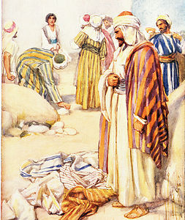
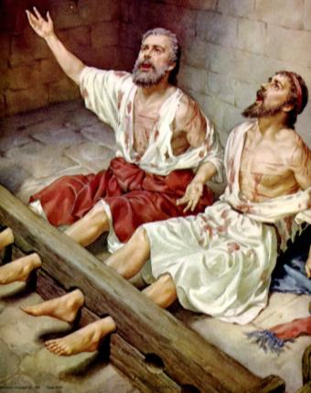
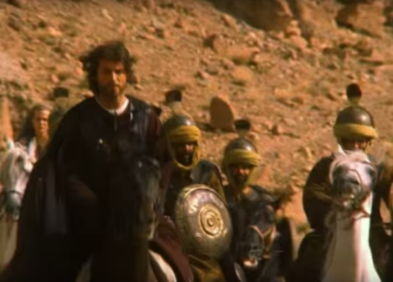
保羅是個什麼樣的人？
“我原是使徒中最小的，不配稱為使徒，因為我從前逼迫神的教會。 然而我今日成了何等人，是蒙神的恩才成的。並且他所賜我的恩，不是徒然的。我比眾使徒格外勞苦。這原不是我，乃是神的恩與我同在…” (林前15:9-10)
保羅是個堅毅，有主見，性情熱烈的人。
在他悔改之前：
他支持眾人殺害司提反。 (使徒行傳 7:58).
他逼迫教會 (使徒行傳 8:3)。
他威脅要殺害使徒們（使徒行傳 9:1)。
他在大馬色組織了一次圍剿基督徒的行動。(使徒行傳 9:2).
在他悔改之後，他顯示了以下的特質：
正直 (腓3:6).
勤勞(帖後 3:7-8).
痛悔 (提前 1:16).
堅毅(哥後 11:23-33).
謙卑(哥前15:9).

Slide 5
猶太人在哥林多教會面前譭謗保羅，因此他必須為自己辯護。他當時是這樣描述自己的：
“他們是希伯來人嗎？我也是。他們是以色列人嗎？我也是。他們是亞伯拉罕的後裔嗎？我也是。 他們是基督的僕人嗎？（我說句狂話）我更是。我比他們多受勞苦，多下監牢，受鞭打是過重的，冒死是屢次有的。被猶太人鞭打五次，每次四十，減去一下。被棍打了三次，被石頭打了一次，遇著船壞三次，一晝一夜在深海裡。又屢次行遠路，遭江河的危險，盜賊的危險，同族的危險，外邦人的危險，城裡的危險，曠野的危險，海中的危險，假弟兄的危險。受勞碌，受困苦，多次不得睡，又饑又渴，多次不得食。受寒冷，赤身露體。除了這外面的事，還有為眾教會掛心的事，天天壓在我身上。有誰軟弱，我不軟弱呢？有誰跌倒，我不焦急呢？我若必須自誇，就誇那關乎我軟弱的事便了。那永遠可稱頌之主耶穌的父神，知道我不說謊。”
(哥林多後書 11:22-31)

Slide 6
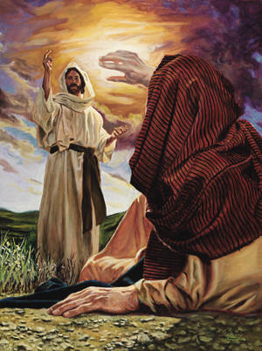
他被呼召為要成就什麼樣的目標？
“你起來站著，我特意向你顯現，要派你作執事作見證，將你所看見的事，和我將要指示你的事，證明出來。我也要救你脫離百姓和外邦人的手。 我差你到他們那裡去，要叫他們的眼睛得開，從黑暗中歸向光明，從撒但權下歸向神。又因信我，得蒙赦罪，和一切成聖的人同得基業。”
(使徒行傳 26:16-18)
耶穌看保羅為新的摩西。摩西把希伯來人從外邦人中拯救出來，使他們行上帝的旨意。而保羅則往外邦人那裡去，使他們也能行上帝的旨意。. （羅馬書 15:19).
耶穌呼召他，為要使每一個人都能聽見他的資訊。保羅為了完成他的使命，必須要：
打開他們的眼睛。
把他們引到光那裡去。
釋放他們脫離撒旦的權勢。
告訴他們如何得到寬恕。
幫助他們得到永恆的基業。

Slide 7
他被呼召的結果如何？
“因為我曾定了主意，在你們中間不知道別的，只知道耶穌基督，並他釘十字架” (哥前 2:2)
保羅的使命包括了三個方面：
宣講基督耶穌。
保羅時時刻刻都高舉基督的十字架，超越任何事物。 （哥前 2:2).
設立教會。
他所去過的每一個城市都有他所設立的教會。（提多書 1:5).
餵養教會。
他以書信餵養教會，並且糾正他們的錯誤。（哥前 14:37).

Slide 8
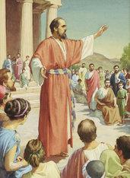
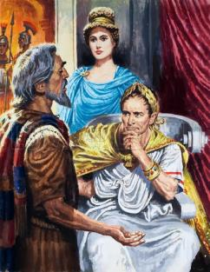
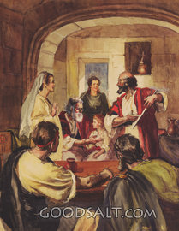
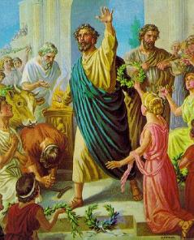
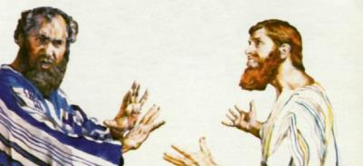
他如何完成他的使命？
“向猶太人，我就作猶太人，為要得猶太人。向律法以下的人，我雖不在律法以下，還是作律法以下的人，為要得律法以下的人。向沒有律法的人，我就作沒有律法的人，為要得沒有律法的人。其實我在神面前，不是沒有律法，在基督面前，正在律法之下。”
(哥前 9:20-21)
很明顯的，保羅的使命是跨文化性質的。他必須向猶太人，也向外邦人傳講福音。因此，當他向人分享真理時，就會把自己融入到他周圍的文化背景之中。
他必須說服猶太人接受外邦人不照著猶太人的傳統文化生活，而仍然能夠加入教會。他甚至指責彼得為了文化因素，使教會的合一受到威脅。（加拉太書 2:11-16).
保羅是個法利賽人；他對聖經和傳統都很精通熟悉。他能分辨出那些是必須的，那些是次要的事物；他也能把永恆的真理從週邊的文化宗教元素中分別出來。

Slide 9
“他毅然決然地轉離了財富、朋友、社會上的名望、公眾的崇敬和他切心熱愛的親屬。他寧願將自己的名望和命運，與他原來視為下賤的人物和世上的廢渣聯在一起；並且他寧願為基督的緣故而丟棄萬事。
他的勞碌過於任何一個使徒，他所受的鞭打不計其數；他被棍打，被石頭打，遇著船壞，屢次冒著死亡的危險；他也屢次遭受海陸的危險，城裡和礦野的危險，盜賊與同族的危險。他在多病、痛苦、困乏、失眠、挨冷、赤身露體的情形下履行他的任務。……
保羅是一個活生生的先例，顯明了每一位真實的基督徒應當如何處世為人。他乃為求取上帝的榮耀而活。……“因我活著就是基督。”
（腓1:21）”
懷愛倫（崇高的恩召，十二月二十三 日)

